Slide 1

Социальное партнерство ДОУ
с социальными партнерами
в процессе формирования нравственного воспитания дошкольников
Булимова Е.П.

Slide 2

Нравственное воспитание – приобщение детей к моральным ценностям человечества и конкретного общества. С течением времени ребенок постепенно овладевает принятыми в обществе людей нормами и правилами поведения и взаимоотношений, присваивает себе способы и формы взаимодействия, выражения отношения к людям, природе, к себе. Результатом нравственного воспитания являются появление и утверждение в личности определенного набора нравственных качеств. И чем прочнее сформированы эти качества, чем меньше отклонений от принятых в обществе моральных устоев наблюдается у личности, тем выше оценка его нравственности со стороны окружающих.

Slide 3
В современных социально-культурных условиях развития и расширения спектра различных форм работы с дошкольниками чрезвычайно актуальна проблема поиска и освоения новых вариантов работы - это работа с социумом.

Slide 4
СОЦИАЛЬНОЕ ПАРТНЁРСТВО - УСЛОВИЕ РАЗВИТИЯ СОВРЕМЕННОГО ДОУ
В сегодняшнее время дошкольное учреждение становится открытой развивающейся системой, которая стала местом пересечения самых разных социальных институтов.

Slide 5
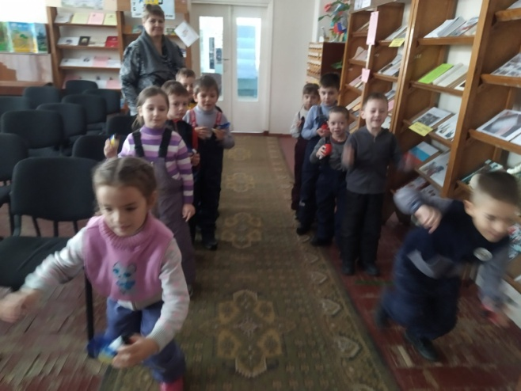
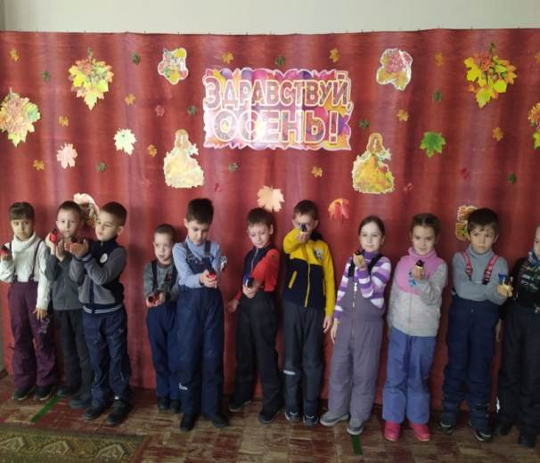
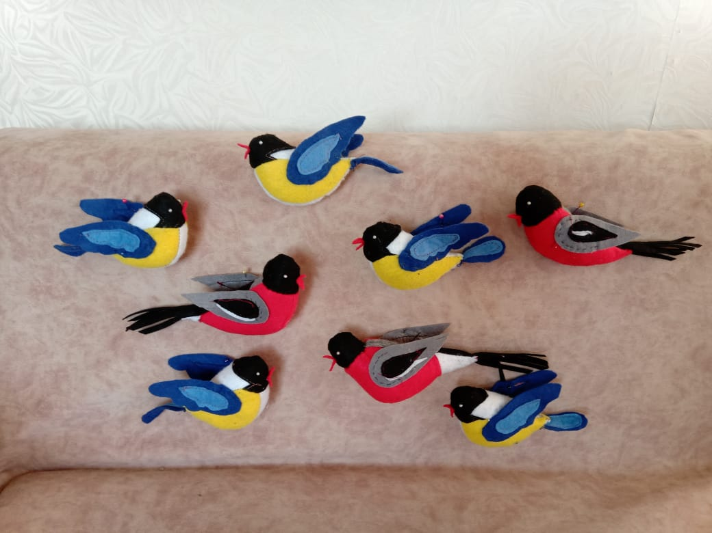
Наш детский сад имеет многолетний опыт социального партнерства с различными организациями и учреждениями. Социальными партнёрами нашего ДОУ являются:
  учреждения образования, науки и культуры:
  Городская библиотека «Гайдар»

Slide 6
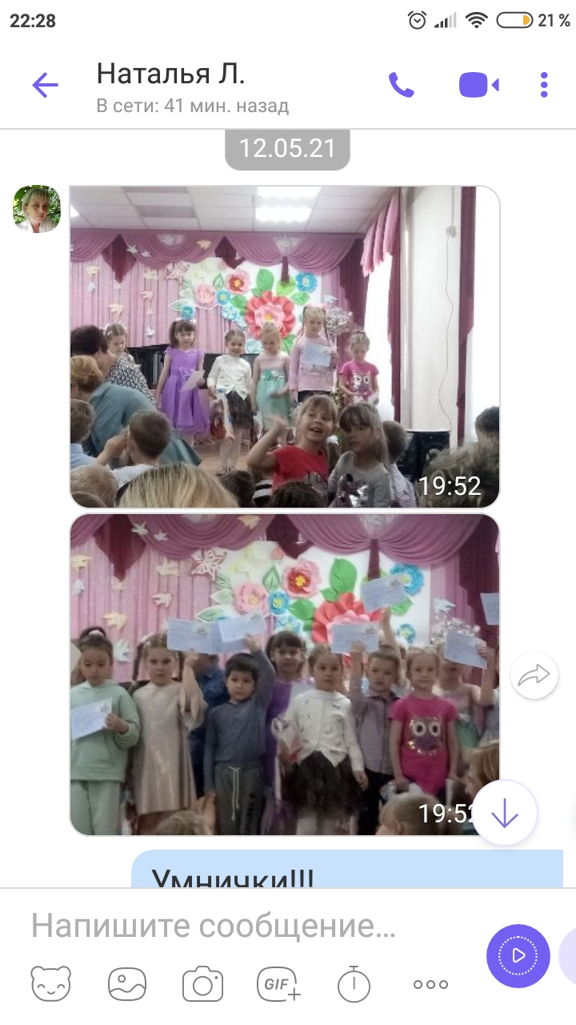
«Детская школа искусств»

Slide 7
Орский краеведческий музей
Муниципальное учреждение дополнительного образования
«Центр развития творчества детей и юношества «Радость».

Slide 8
Семья – как малая социальная группа.
Основные задачи работы с родителями:
• установить партнерские отношения с семьей каждого воспитанника;
• объединить усилия для развития и воспитания детей;
• создать атмосферу взаимопонимания, общности интересов, эмоциональной взаимоподдержки;
• активизировать и обогащать воспитательные умения родителей;
• поддерживать их уверенность в собственных педагогических возможностях.

Slide 9
Информирование родителей о ходе образовательной деятельности:
-Дни открытых дверей
-Родительские собрания
-Групповые и индивидуальные консультации
-Выставки детского творчества
-Информационные стенды
Формы работы :
Клубы
Семинары
Мастер – классы
Консультации
Родительские собрания
Папки - передвижки
Памятки, буклеты, листовки

Slide 10
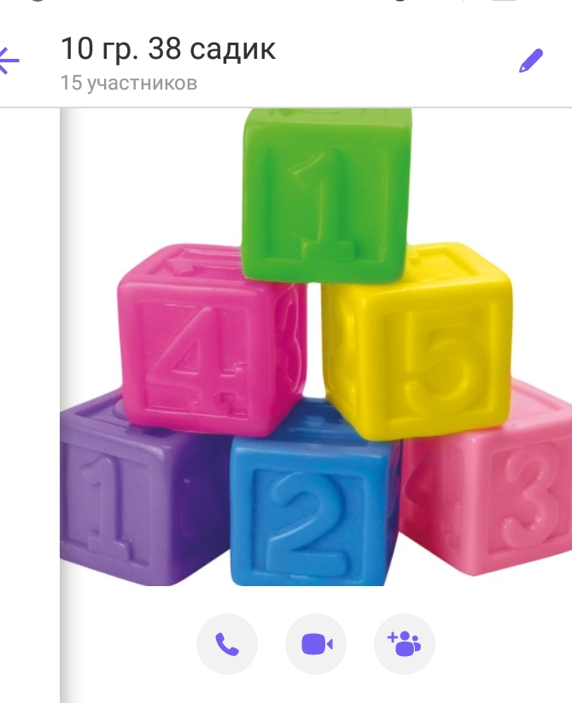
Обратная связь:
Анкетирование
Родительская почта

Slide 11
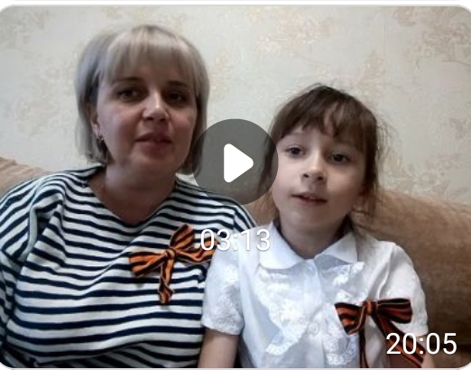
Совместная деятельность:
Конкурсы, выставки
Проектная деятельность
Экскурсии
Акции

Slide 12
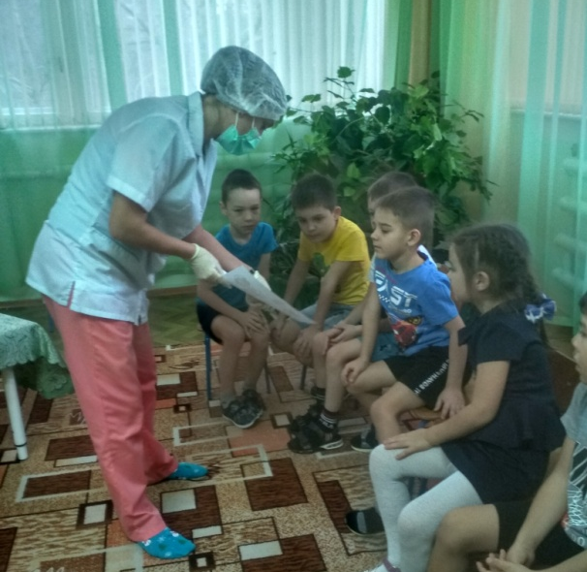
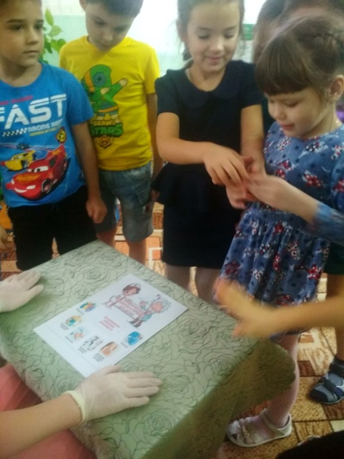
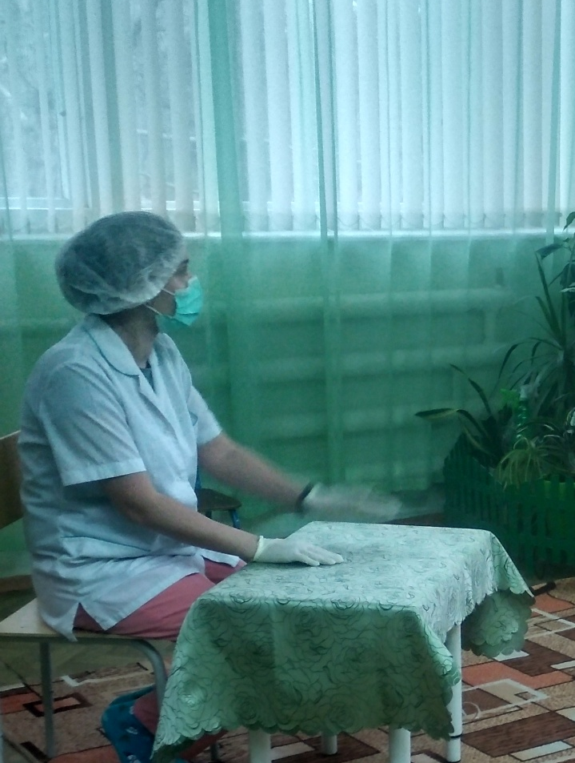
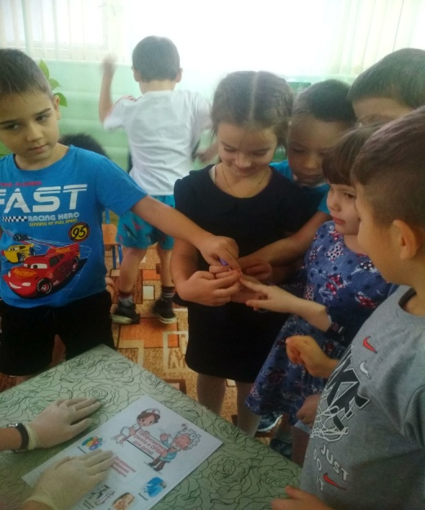
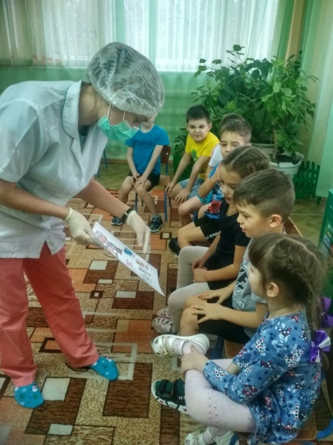

Slide 13
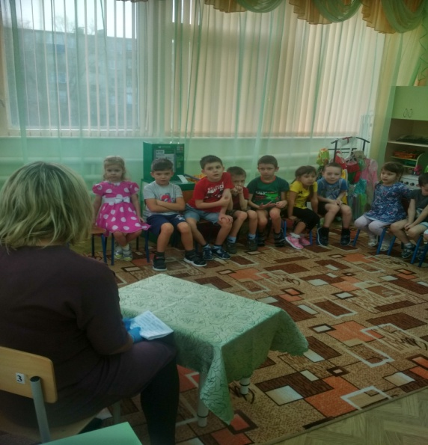
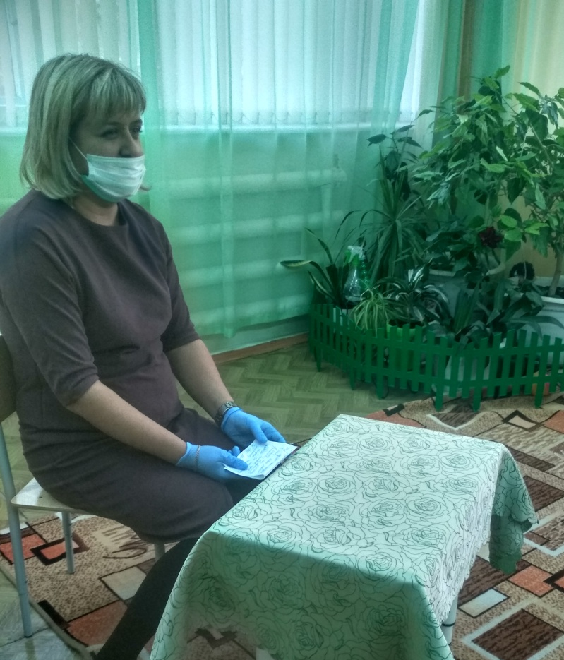
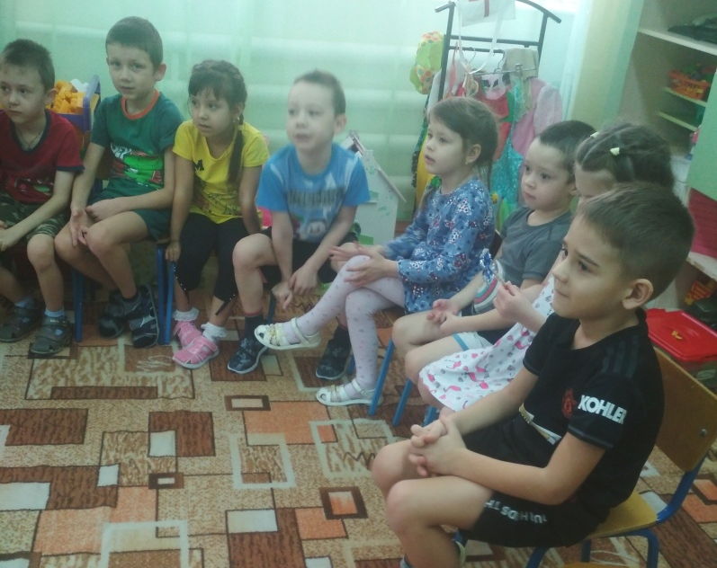

Slide 14
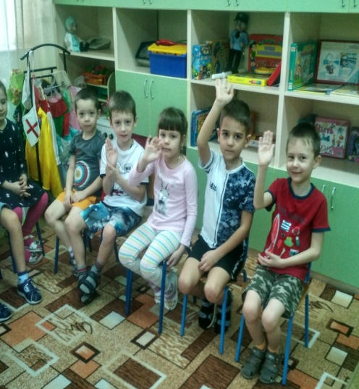
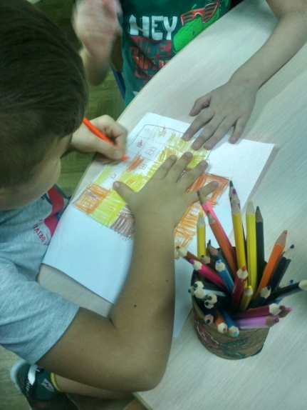
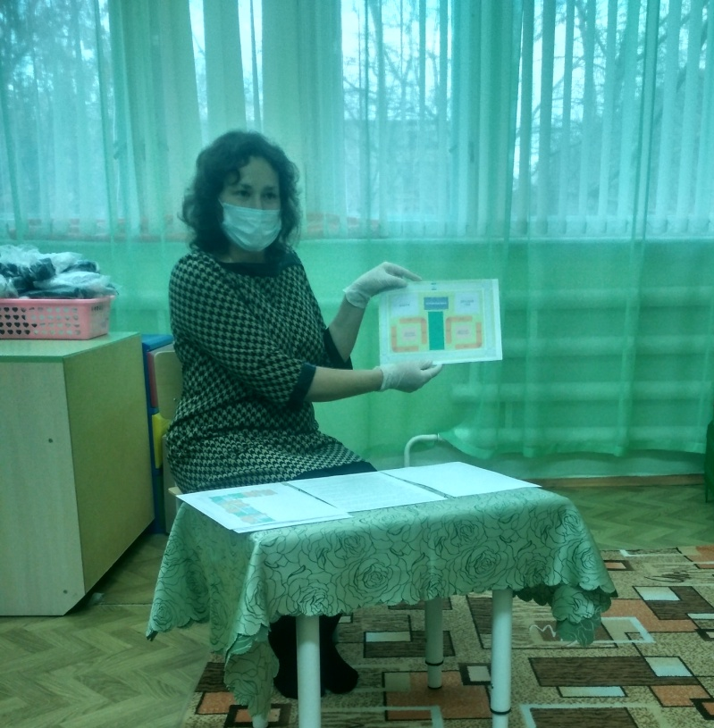
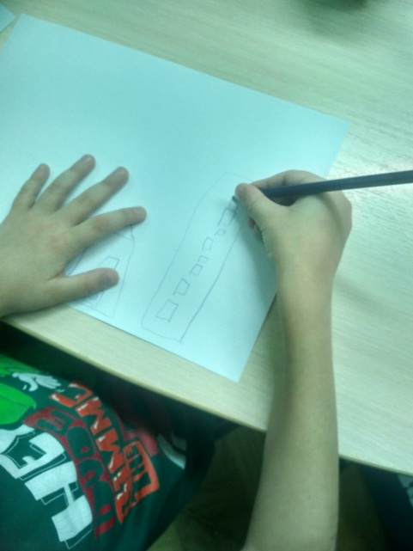
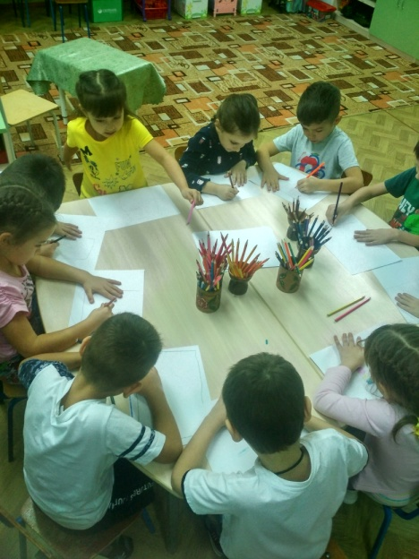

Slide 15
«Из всех наук, которые человек может и должен знать, главнейшая есть наука о том, как жить, делая как можно меньше зла и как можно больше добра»
Л.Н.Толстой

Slide 16
Спасибо за внимание!

